Slide 1
Moje království
Vypracovala Kateřina Krakovková

Slide 2
Poznámka :
Jednám pouze z vlastní fantazie, většina informací bude fiktivních či vymyšlených. Tvořím prezentaci tak, abych vyjádřila, jak bych chtěla, aby mé království vypadalo, netvořím v realitě. ☺
Takhle vypadá KORUNA MÉHO KRÁLOVSTVÍ. Milujeme barvy ♥ ☺

Slide 3
Seznamte se s mým královstvím…
Poloha
Lego city zahrada
Příroda
Obyvatelé
Vzdělání
Shopping center
Celebrity
Stravování
Restaurace
Starbucks caffee
Aqua park
Zábavní park
Cinestar
Konec prezentace

Slide 4
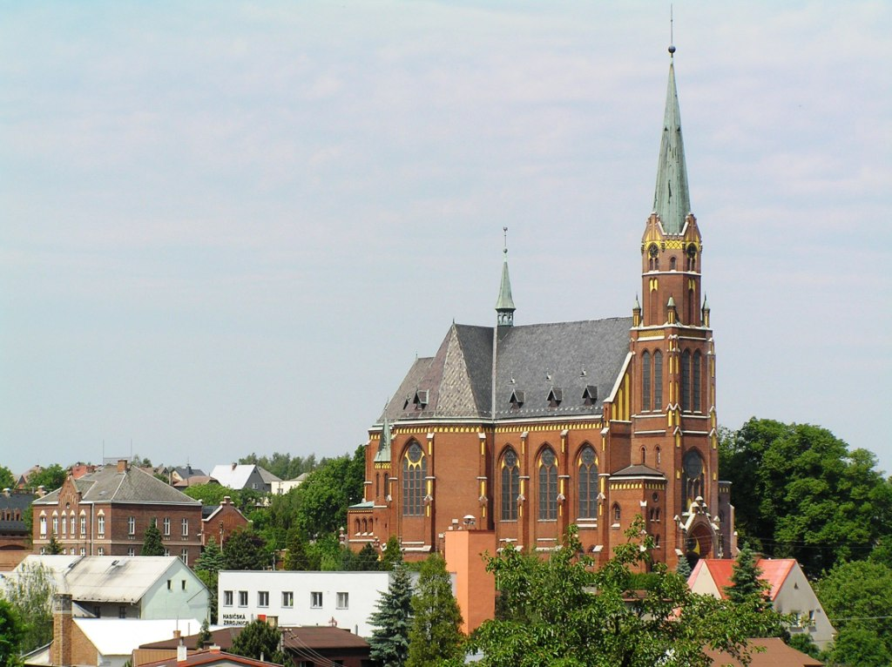
Poloha
Ačkoli mám velice ráda město New York nebo Prahu, mým nejoblíbenějším místem a zároveň vhodným prostorem pro MÉ KRÁLOVSTVÍ zvolím krásnou vesničku jménem LUDGEŘOVICE, kde sama bydlím. ☺
Zpět do menu

Slide 5
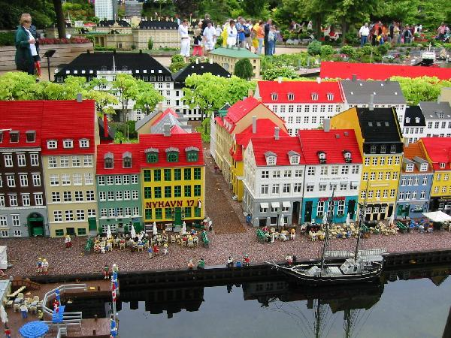
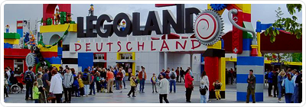
Aby návštěvníci nemuseli cestovat za světoznámými památkami a zajímavostmi po celém světě, máme zde zmapován skoro celý svět v menším provedení a v podobě Lego kostiček. Inspiraci vzali naši dvorní zahradníci z LEGOLANDU V NĚMECKU.
Zpět do menu

Slide 6
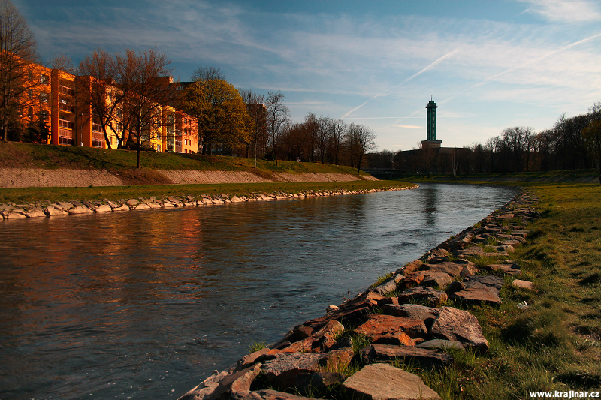
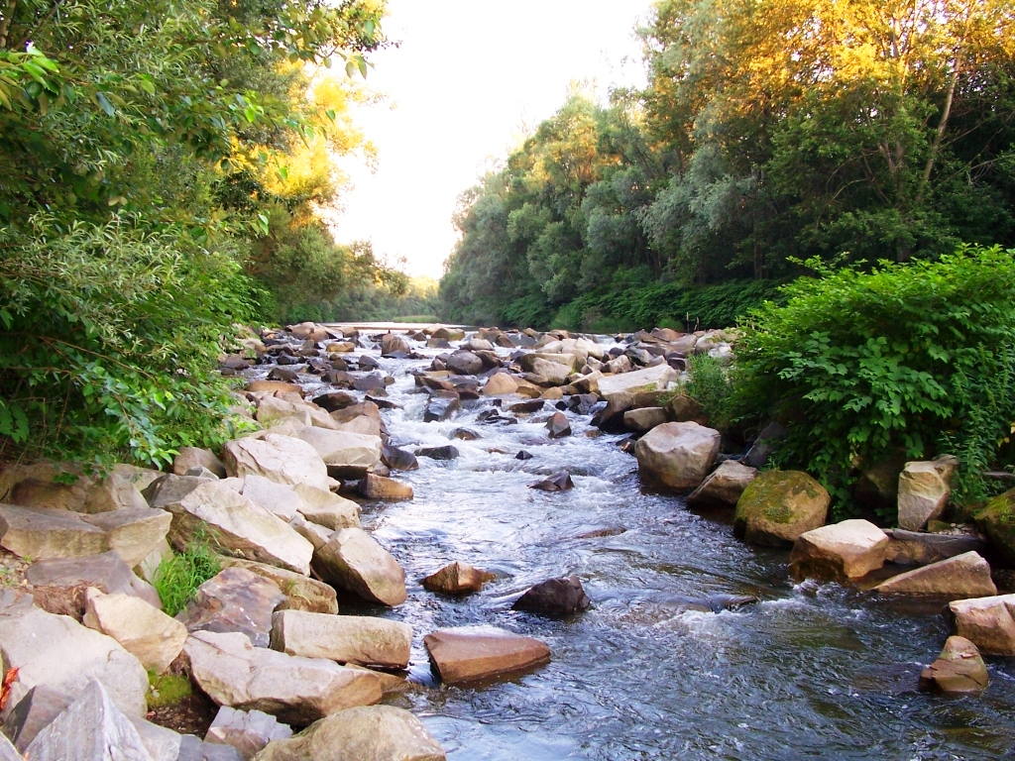
Mou nejmilejší řekou je OSTRAVICE, protože protéká jak , kouřem a smogem znetvořenou, Ostravou…tak i krásnými a voňavými horami jménem Beskydy. Proto jsem ji zakomponovala i do prostředí mého království.

Slide 7
Obyvatelé…

Slide 8
Vzdělání…
Protože i naše republika chce, abychom byli vzdělaní, tak i naše království umožňuje všem občanům studovat jakékoliv zajímavé obory. U nás se nachází například:
- Divadelní fakulta akademickým umění – DAMU
- Hudební konzervatoř
- Umělecké vysoké školy
- Vysoká škola Báňská technická
A tak dále…☺
Zpět do menu

Slide 10
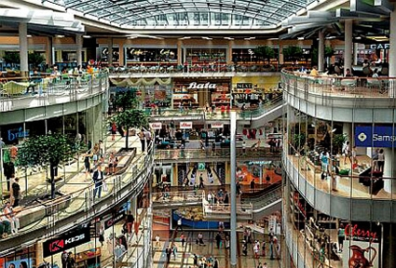
Shopping center…♥
Lidé v mém království i já osobně milujeme nakupování. Ceny jsou u nás o mnoho levnější ,
než všude jinde. ☺
Zpět do menu

Slide 11
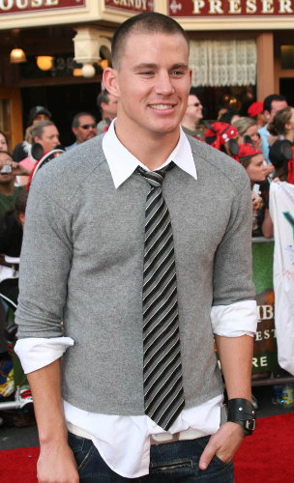
Celebrity ZAUČUJÍ ☺…
Na pozvání k nám jezdí každý měsíc, když se poštěstí tak co 14 dní, celebrity z celého světa.
Každá celebrita nám vždy předvede něco z
Oboru, ve kterém vyniká. AŤ už je to tanec,
zpěv,,herectví atd.
Zpět do menu
Toto je Channing Tatum.
Živí se jako herec, ale je to také skvělý tanečník. Můžete si ho pamatovat např. z filmu Lets dance, kde hrál hlavní roli.

Slide 12
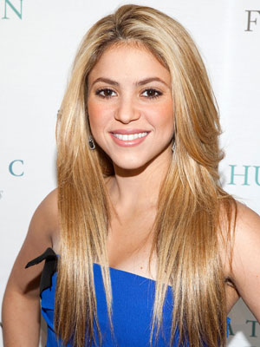
V létě k nám letí obzvláště celebrity, které se zaměřují na nějakou pohybovou aktivitu. Loni jsme se mohli pochlubit návštěvou Shakiry, která nám připravila něco z jejího umění břišních tanců a na závěr nám i zazpívala. ☺
Zpět do menu

Slide 13
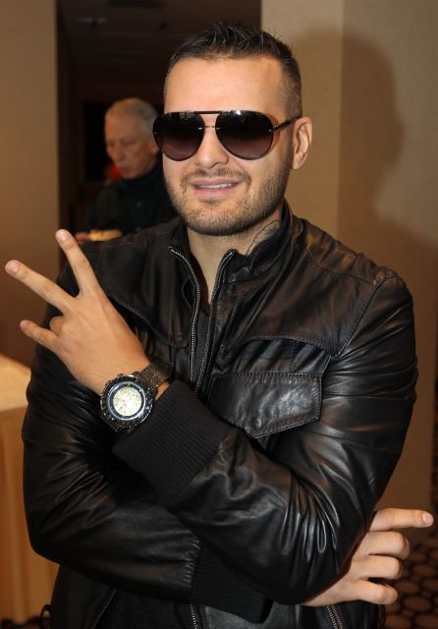
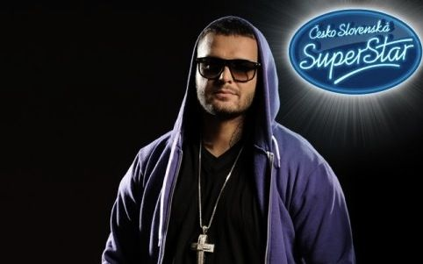
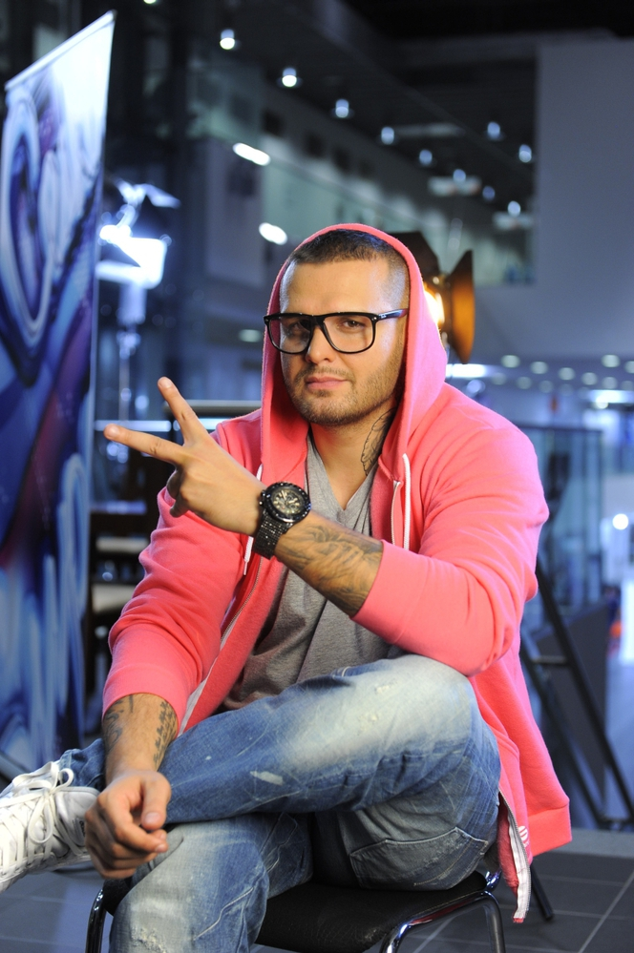
Musíme se zavděčit i dnešní mládeži, tak do našeho království pravidelně zavítá pan Rytmus neboli Patrik Vrbovský. ♥
Známý slovenský
raper, pocházející
z Košic.
Zpět do menu

Slide 14
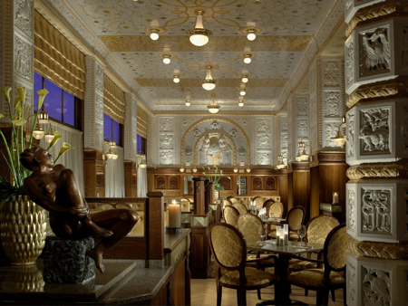
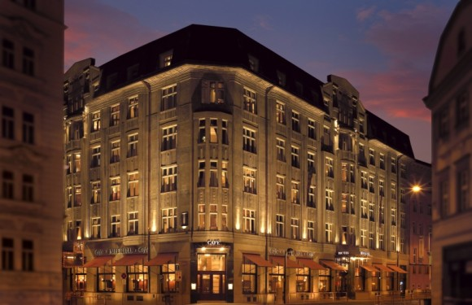
Stravování…
V našem království jsme všichni gurmáni a dokážeme ocenit kvalitní jídlo a pití, proto tady máme hned několik úžasných restaurací a kaváren.
Zpět do menu
Restaurace Zdeňka POhlreicha

Slide 15
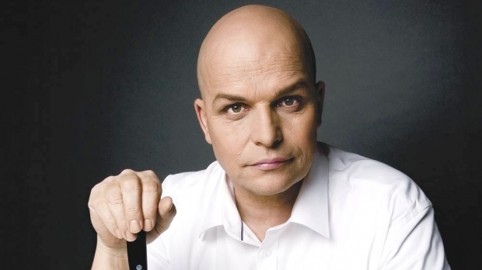
Restaurace Zdeňka Pohlreicha…
Zdeněk Pohlreich, známý český šéfkuchař, také vystupoval v televizním pořadu : ,,Ano, šéfe!“ a vlastní restauraci Café Imperiál, ve kterém jsem já sama byla a byl to neskutečný gastronomický zážitek ☺. I u nás v království samozřejmě vaří v kuchyni on.

Slide 16
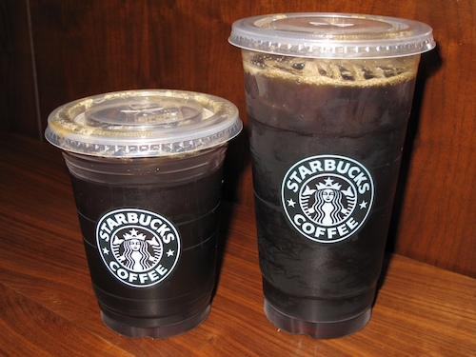
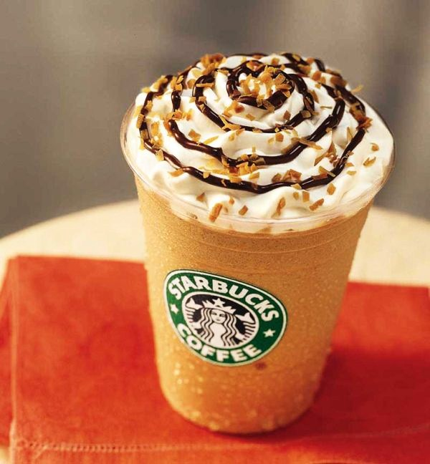
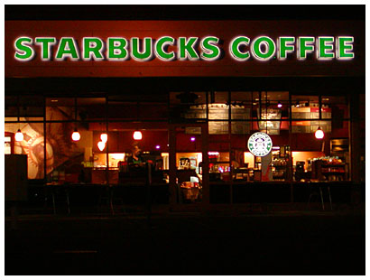
Starbucks coffee…
Kavárna s nejúžasnější kávou na světě. U nás v republice jsou tyto kavárničky pouze v Praze, proto jsme si jednu postavili i u nás v království, aby měli lidé přístup k tomuto zázraku i tady. ♥

Slide 17
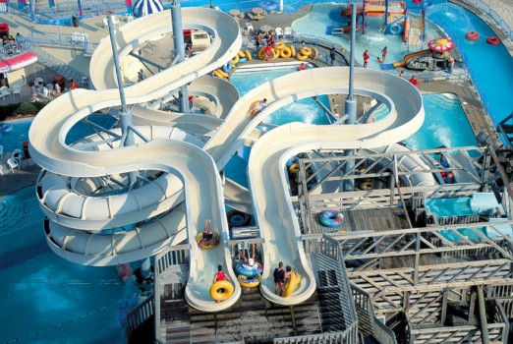
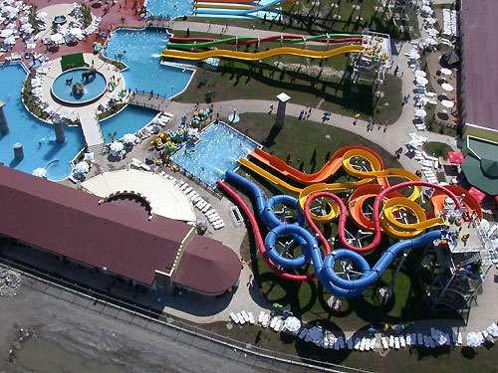
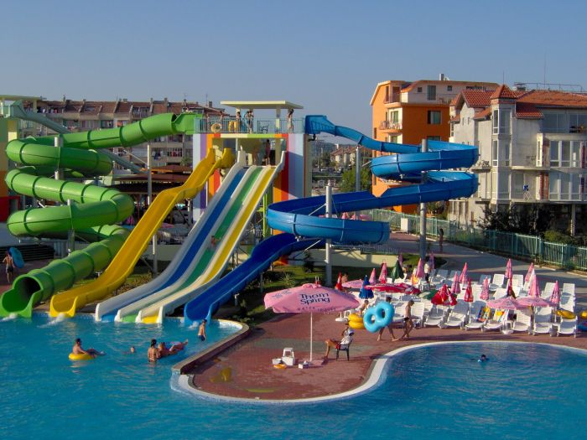
Aqua park…
Hlavní věc, kterou nikdy nešetříme, je zábava. AŤ už pro děti, dospělé. Nikdy se v našem království nenudíte.

Slide 18
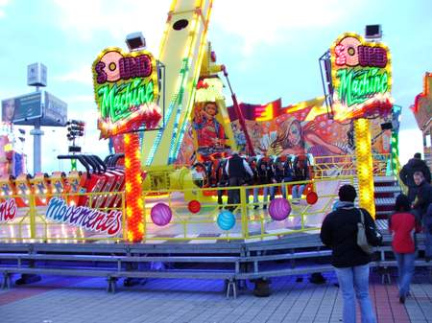
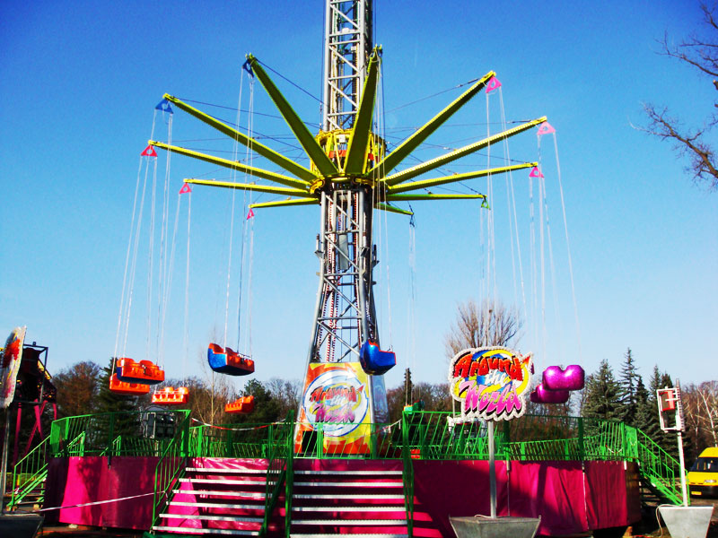
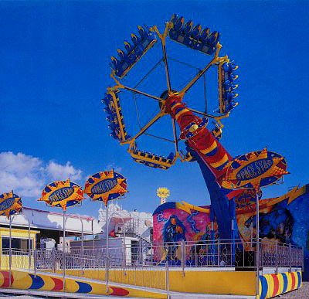
Zábavní park…
Zpět do menu

Slide 19
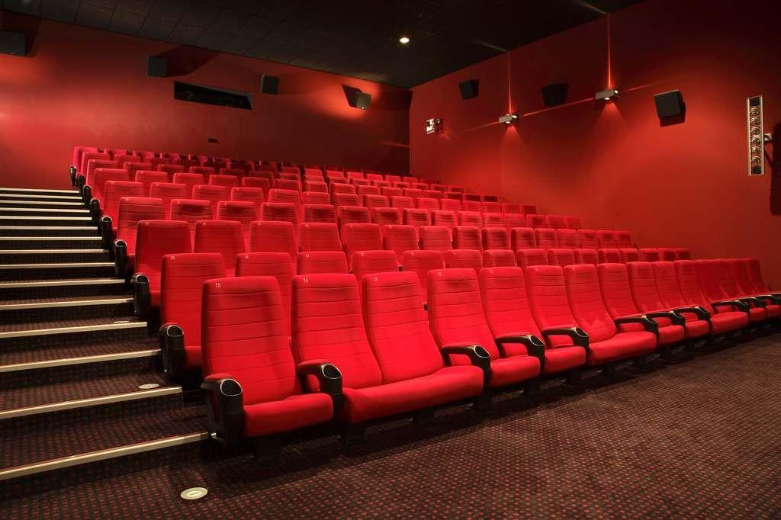
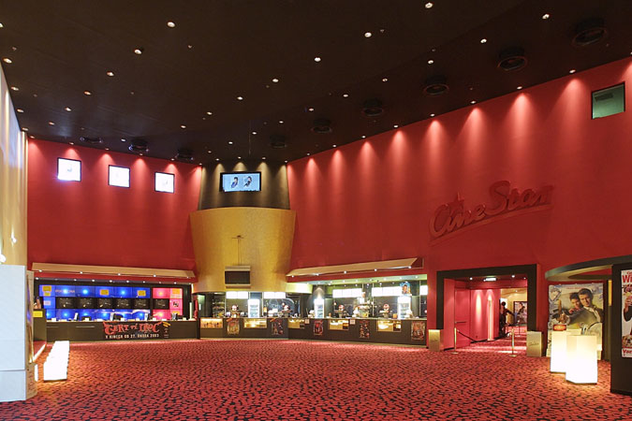
Cinestar…
V našem multikině se nachází celkem 10 sálů a vždy máte z čeho vybírat. Hrajeme i starší filmy, stačí si jen vybrat.

Slide 20
☺ Konec prezentace ☺
Doufám, že se Vám líbilo zpracování mých myšlenek na téma: ,,Moje království“
Dodatek: Všechny obrázky jsou použity ze zdroje google.

